Slide 1
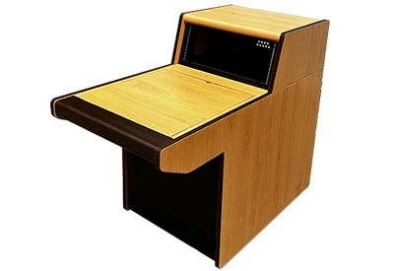
DCR004
RACK CABINET
음향,영상 장비들을 장착 할 수 있도록 만든 콘솔데스크타입 랙
외형규격 (W x H x D)mm : 567 x 958 x 1,100
슬롯규격 : 4U(상단), 10U(하단)
용도 : 콘솔데스크
무게 : 53.5kg
도어형태 : 강철
시건장치유무 : 유
재질 : 강철, MDF

